Slide 1
守護人體世界的腎騎士
~ 認識默默奉獻的腎臟 ~

Slide 2
守護人體世界的腎騎士
1
2
3
你的健康守護者～
腎騎士
危機！
腎騎士遭遇敵人
成為腎騎士的好夥伴
找尋你的專屬腎騎士
腎騎士的機密任務
警報響起，強敵出現
派出戰場偵查兵
互助是腎騎士的美德
利用護腎秘笈強化腎騎士
知識就是力量

Slide 3
你的健康守護者～腎騎士
1
找尋你的專屬腎騎士
腎騎士的機密任務

Slide 4
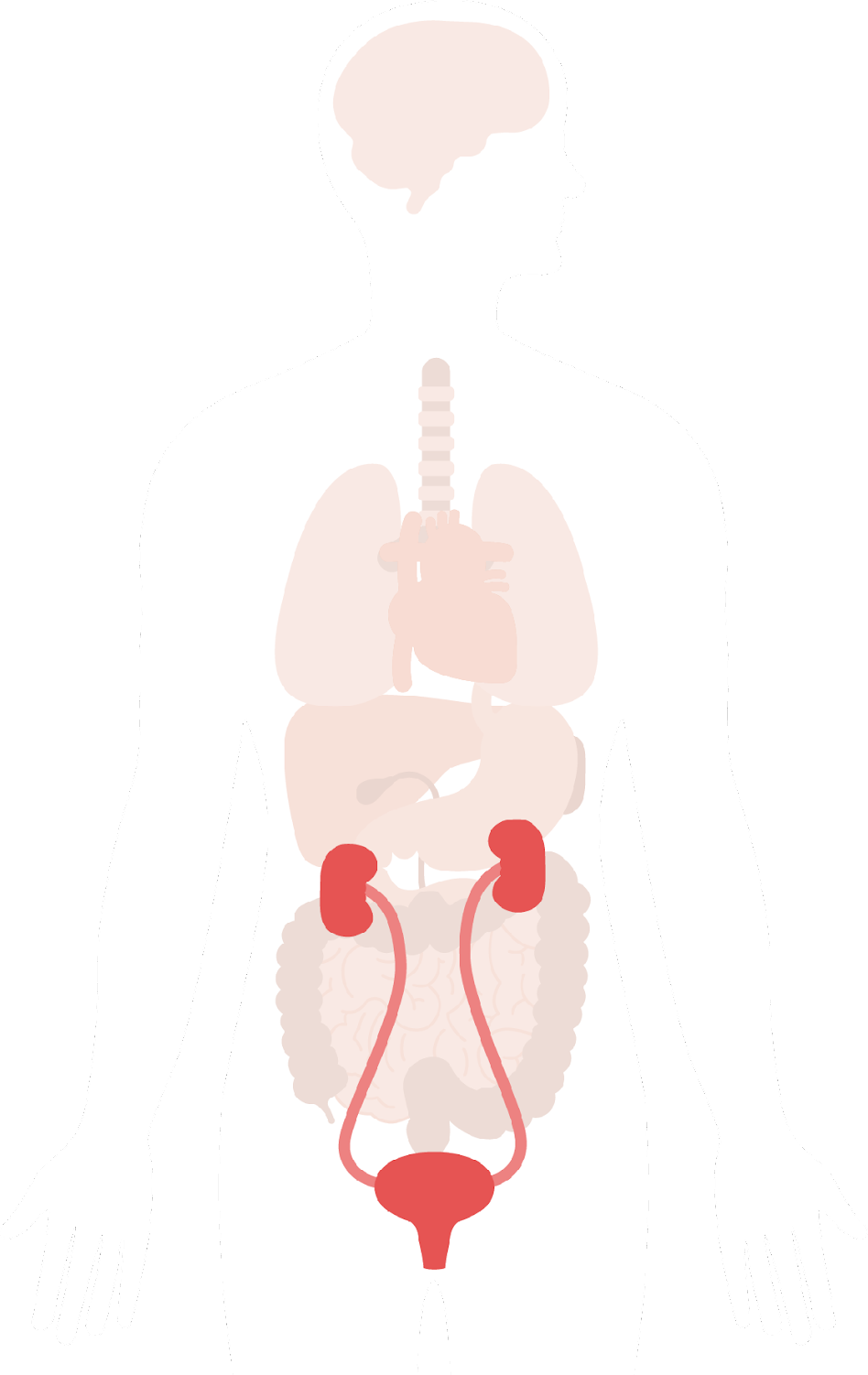


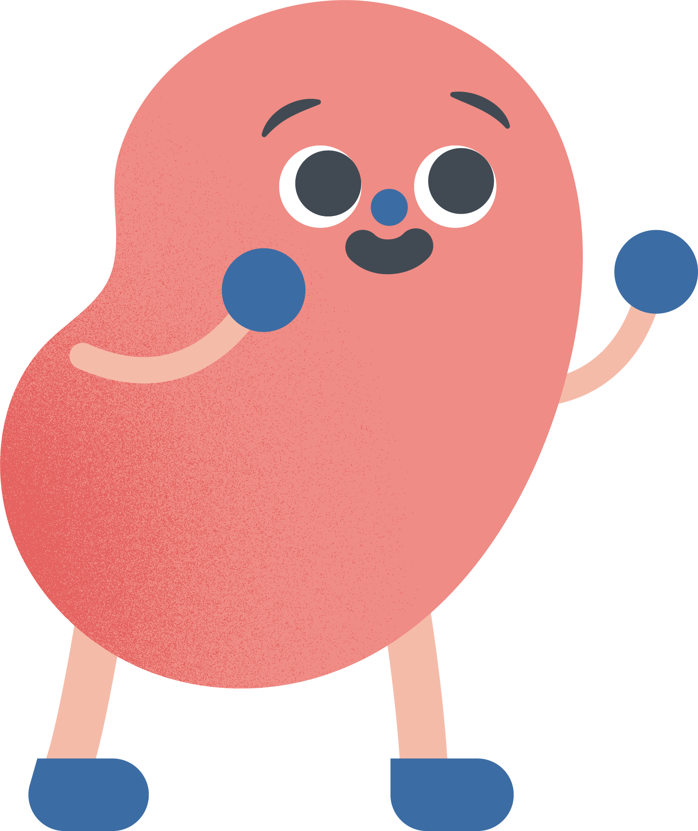
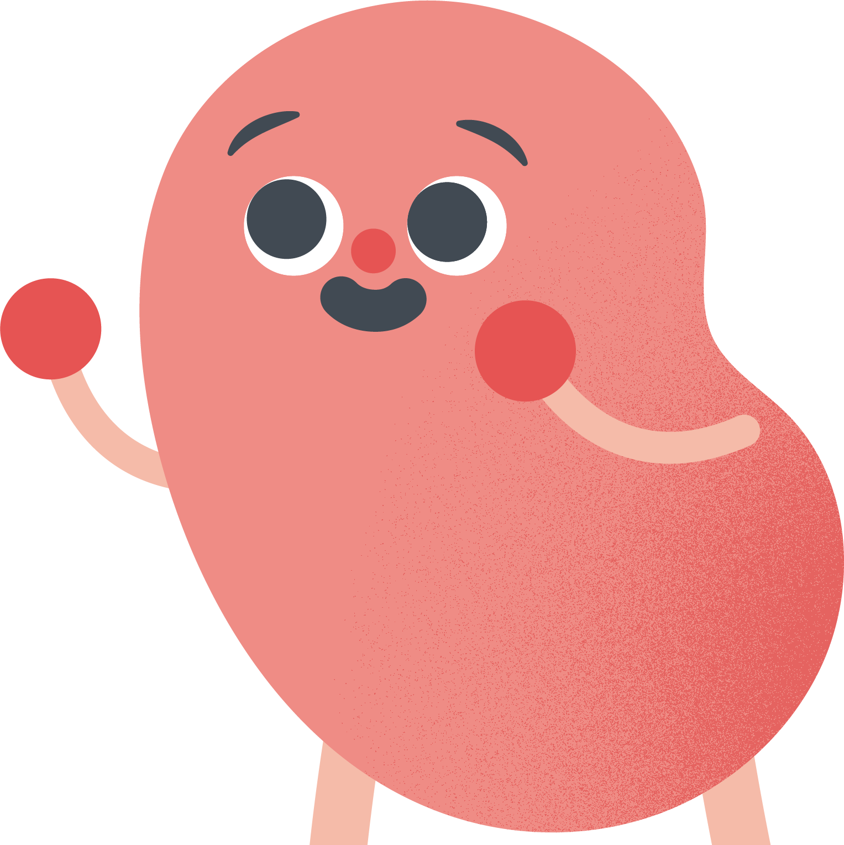
找尋你的專屬腎騎士
腎騎士在哪裡呢？
你要找腎騎士？
他們一直都在背後默默守護著你啊～！
每個人都會有兩個腎臟，
他們就住在人體世界的腰部後方。
左右各一 左高右低
衛生福利部國民健康署。慢性腎臟病健康管理手冊(2018)。

Slide 5
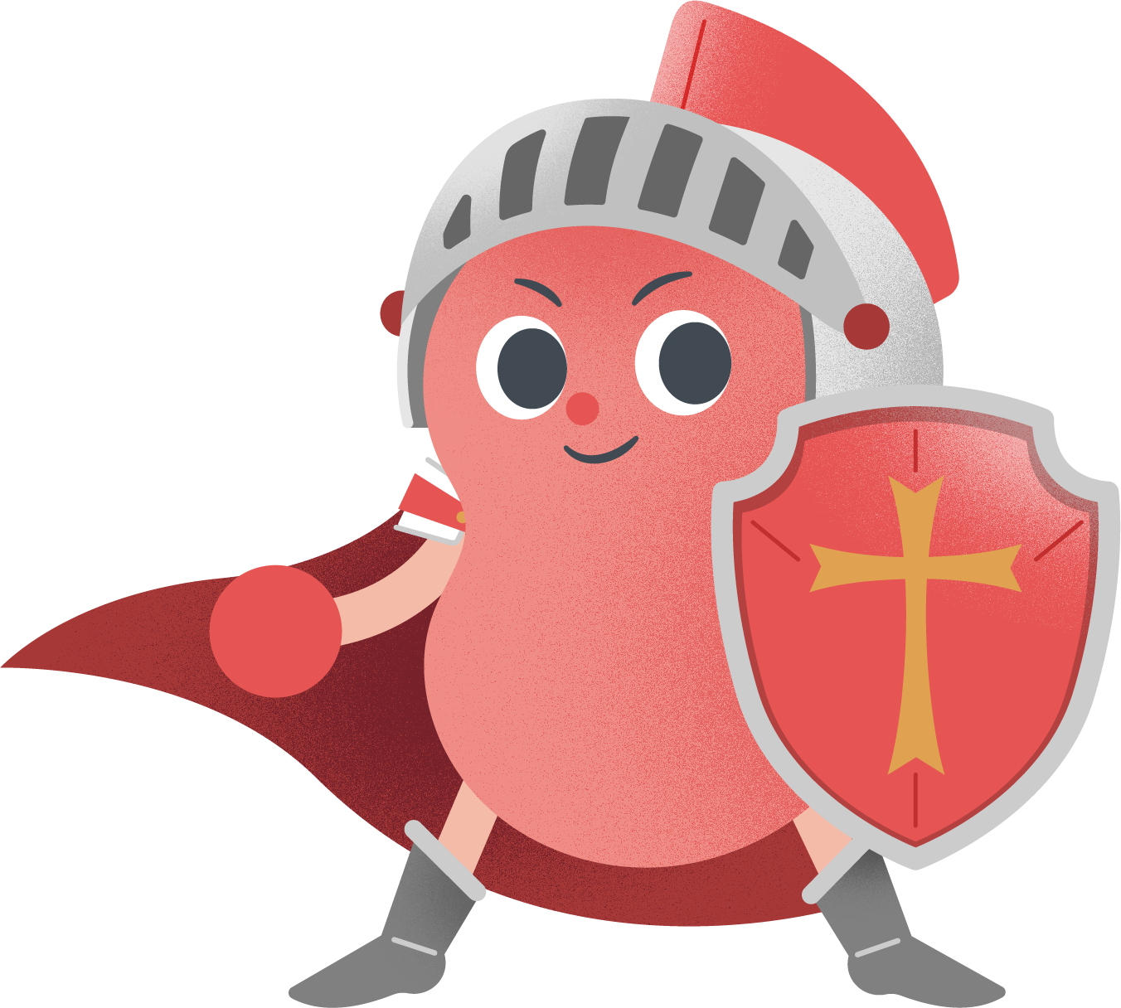
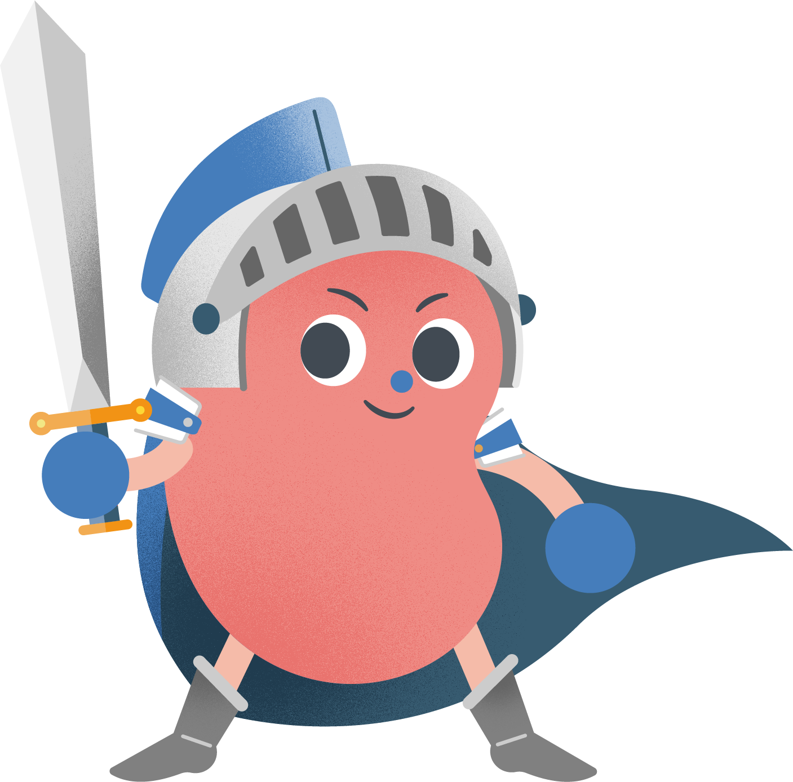


找尋你的專屬腎騎士
腎騎士的廬山真面目
我們是腎騎士，
我們的外觀像蠶豆
大小跟你的一個拳頭差不多喔！
衛生福利部國民健康署。慢性腎臟病健康管理手冊(2018)。

Slide 6
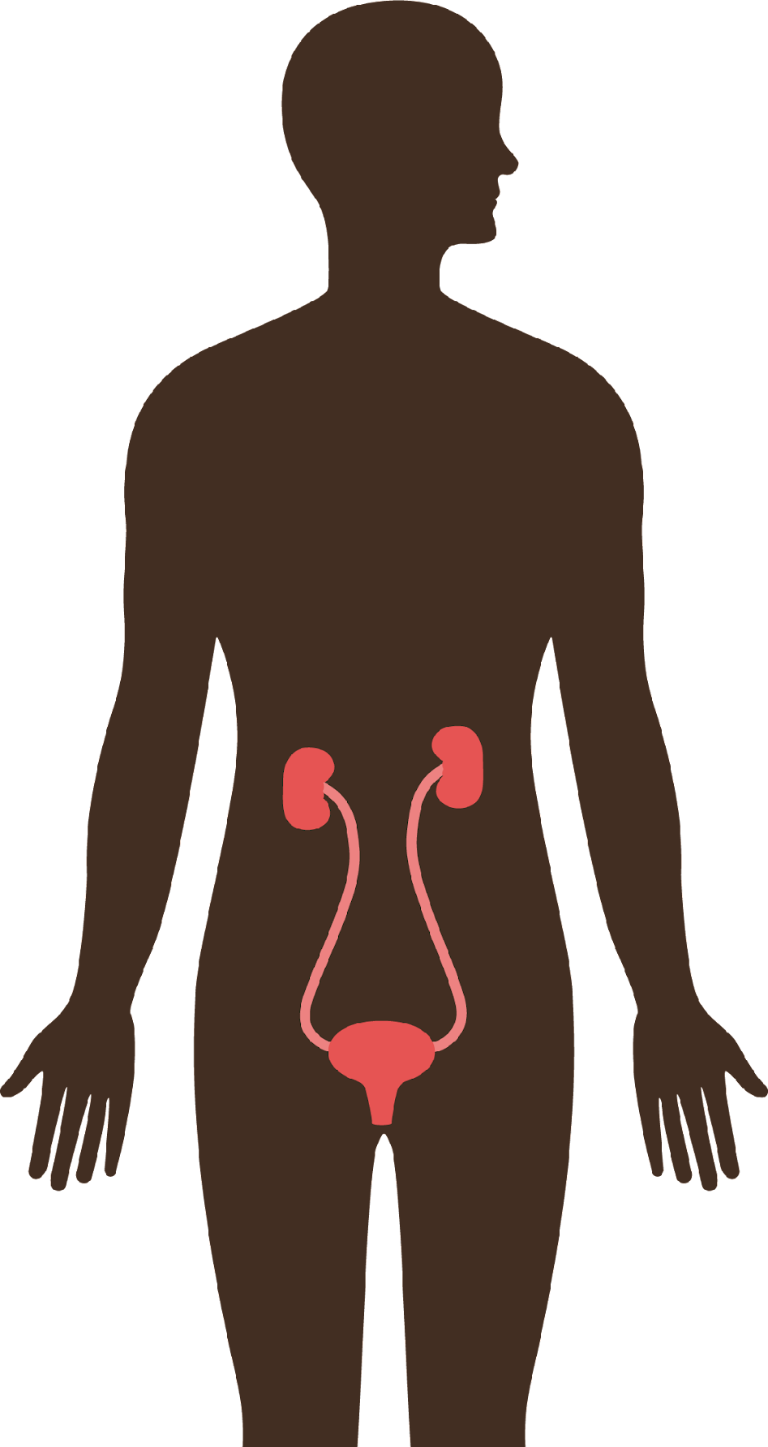


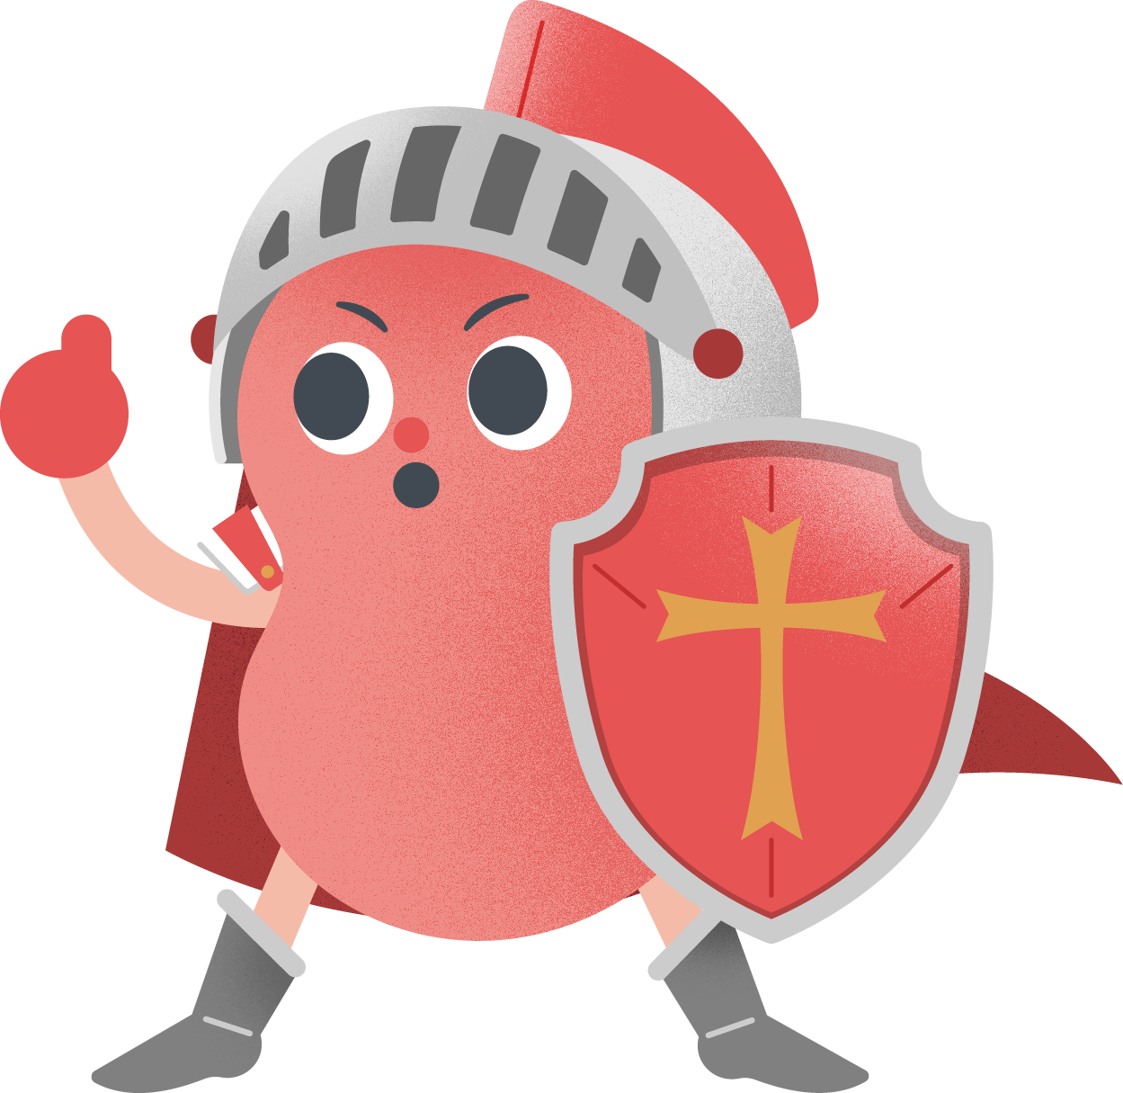

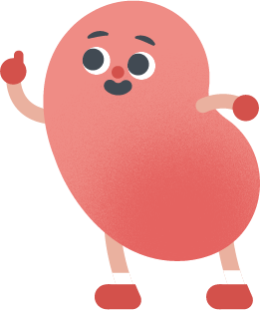

腎騎士的機密任務
我們每天必須透過飲食來獲得成長的養分。
除了過多的糖分、鹽分，我們代謝養分後也會產生一些廢棄物，
所以腎騎士的任務就是 :
將有毒的物質
從身體內驅逐到尿液之中
最後這些有毒廢物隨著尿液排出體外～
我們會全年無休的執行任務喔！
衛生福利部國民健康署。慢性腎臟病健康管理手冊(2018)。

Slide 7






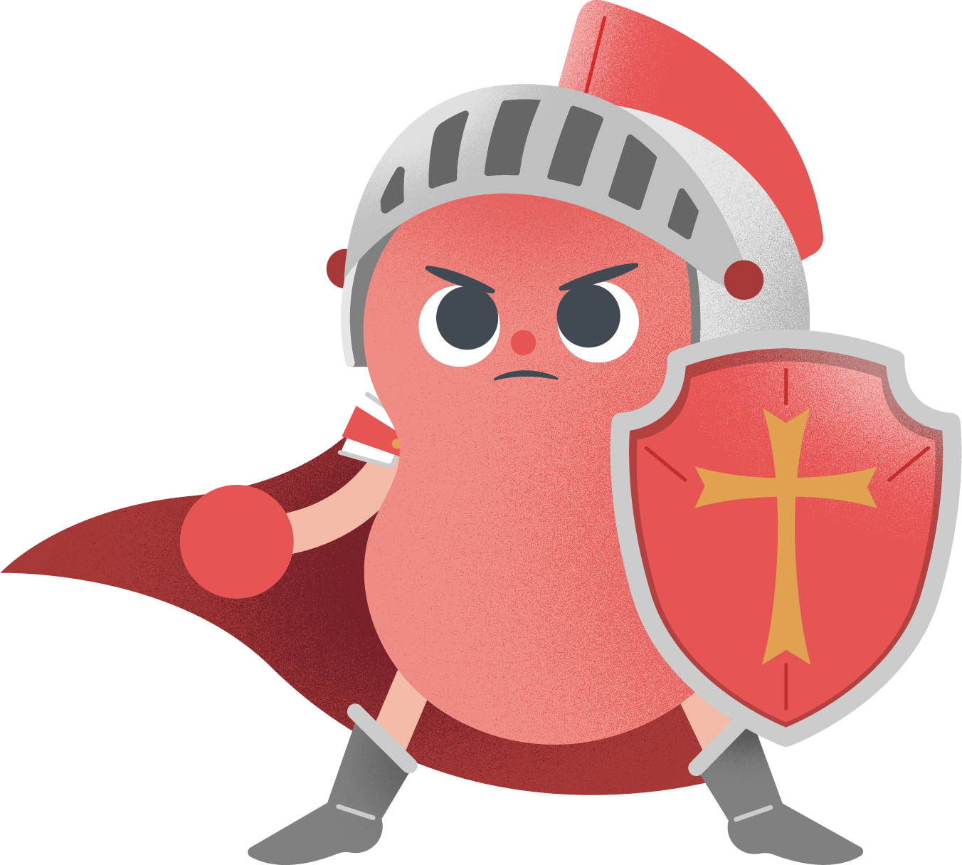
腎騎士的機密任務
腎騎士的敵人有哪些
過多的鹽分糖分
蛋白質代謝廢物
化學物質 / 毒素
藥物與代謝物
垃圾食物、含糖飲料是腎騎士的敵人，快驅逐出境！
校園減糖，讓我們的腎臟更健康！
衛生福利部國民健康署。慢性腎臟病健康管理手冊(2018)。

Slide 8
危機！腎騎士遭遇敵人
2
警報響起，強敵出現
派出戰場偵查兵
互助是腎騎士的美德

Slide 9

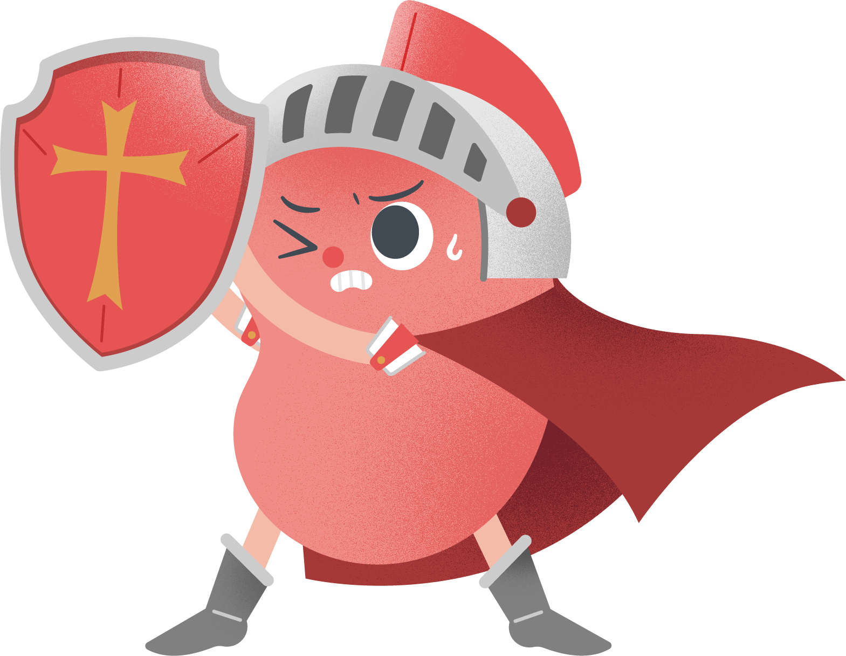
警報響起，強敵出現
腎騎士一旦受傷，人體世界就會因為遭受代謝廢物攻擊而慢慢出現問題，可能會導致各種現象產生！
什麼？腎騎士被強敵擊倒了？！
1. 過量的代謝廢物
吃得太鹹太甜，代謝廢物壓垮腎騎士。
2. 疾病導致腎臟受損
糖尿病、高血壓與免疫疾病都可能讓腎騎士受傷。
3. 排尿系統阻塞
如果敵人無法從尿液排除，也可能累積在體內。
衛生福利部國民健康署。慢性腎臟病健康管理手冊(2018)。

Slide 10






腰子病了，但腰子不說
最可怕的不是被攻擊，而是你根本不知道「敵人已經出現！」
血壓變高
多夜尿、排尿難
尿液帶血或起泡
臉、手腳腫脹
出現以上狀況通常都已腎臟病末期啦！哈哈！
所以我們必須及早發現，維持腎騎士的健康！但…
要如何早期發現腎臟出問題了呢？
衛生福利部國民健康署。慢性腎臟病健康管理手冊(2018)。

Slide 11

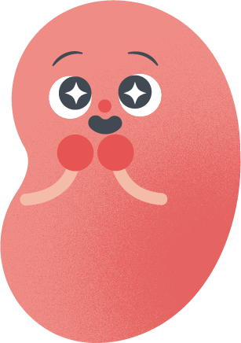
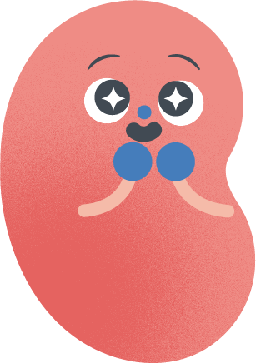
派出戰場偵查兵
簡單判斷 5 字訣！
但出現症狀已經是末期了，早中期大部分沒有症狀！
泡
水
高
小便中出現泡沫
下肢或眼皮水腫
血壓偏高
貧
倦
貧血、臉色蒼白、易喘
倦怠無力、疲憊
衛生福利部國民健康署。慢性腎臟病健康管理手冊(2018)。

Slide 12
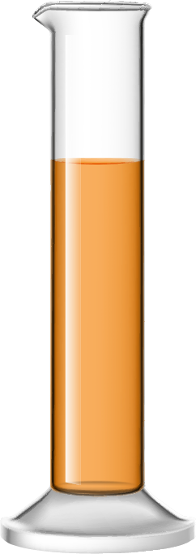
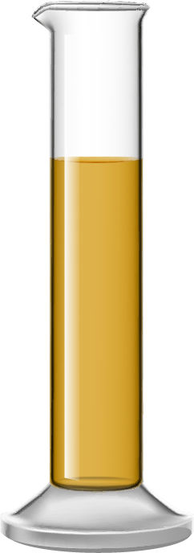
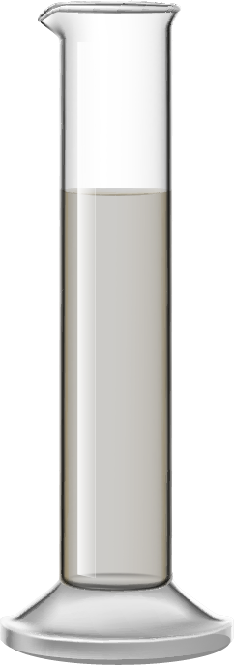
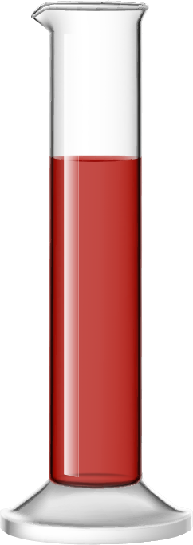

派出戰場偵查兵
糖分(+)
白血球(+)
紅血球(+)
代表糖尿病
腎功能異常
腎臟或尿道感染發炎
代表血尿、
道結石尿
多注意人體世界的各種表現，更可以早期發現
蛋白質(+)
糖分(+)
白血球(+)
紅血球(+)
出現尿蛋白 腎功能異常
代表糖尿病 腎功能異常
腎臟或尿道感染發炎
代表血尿、尿道結石
如果有任何異常狀況，
一定要就醫，向醫師諮詢喔。
一年級和四年級
都有尿液檢查喔！
國家衛生研究院。台灣慢性腎臟病臨床診療指引(2015)； 2. 常春月刊 第453期(2020)

Slide 13








互助是腎騎士的美德
關心自己也要關心他人
有慢性病的親戚
親朋好友的狀況
家裡的長輩
有腎臟病家族病史
高血壓患者
蛋白尿患者
過度肥胖
糖尿病患者
>65歲長者
心血管疾病
抽菸者
痛風患者
長期服用止痛藥
衛生福利部國民健康署。慢性腎臟病健康管理手冊(2018)。

Slide 14
成為腎騎士的好夥伴
3
利用護腎秘笈強化腎騎士
知識就是力量

Slide 15




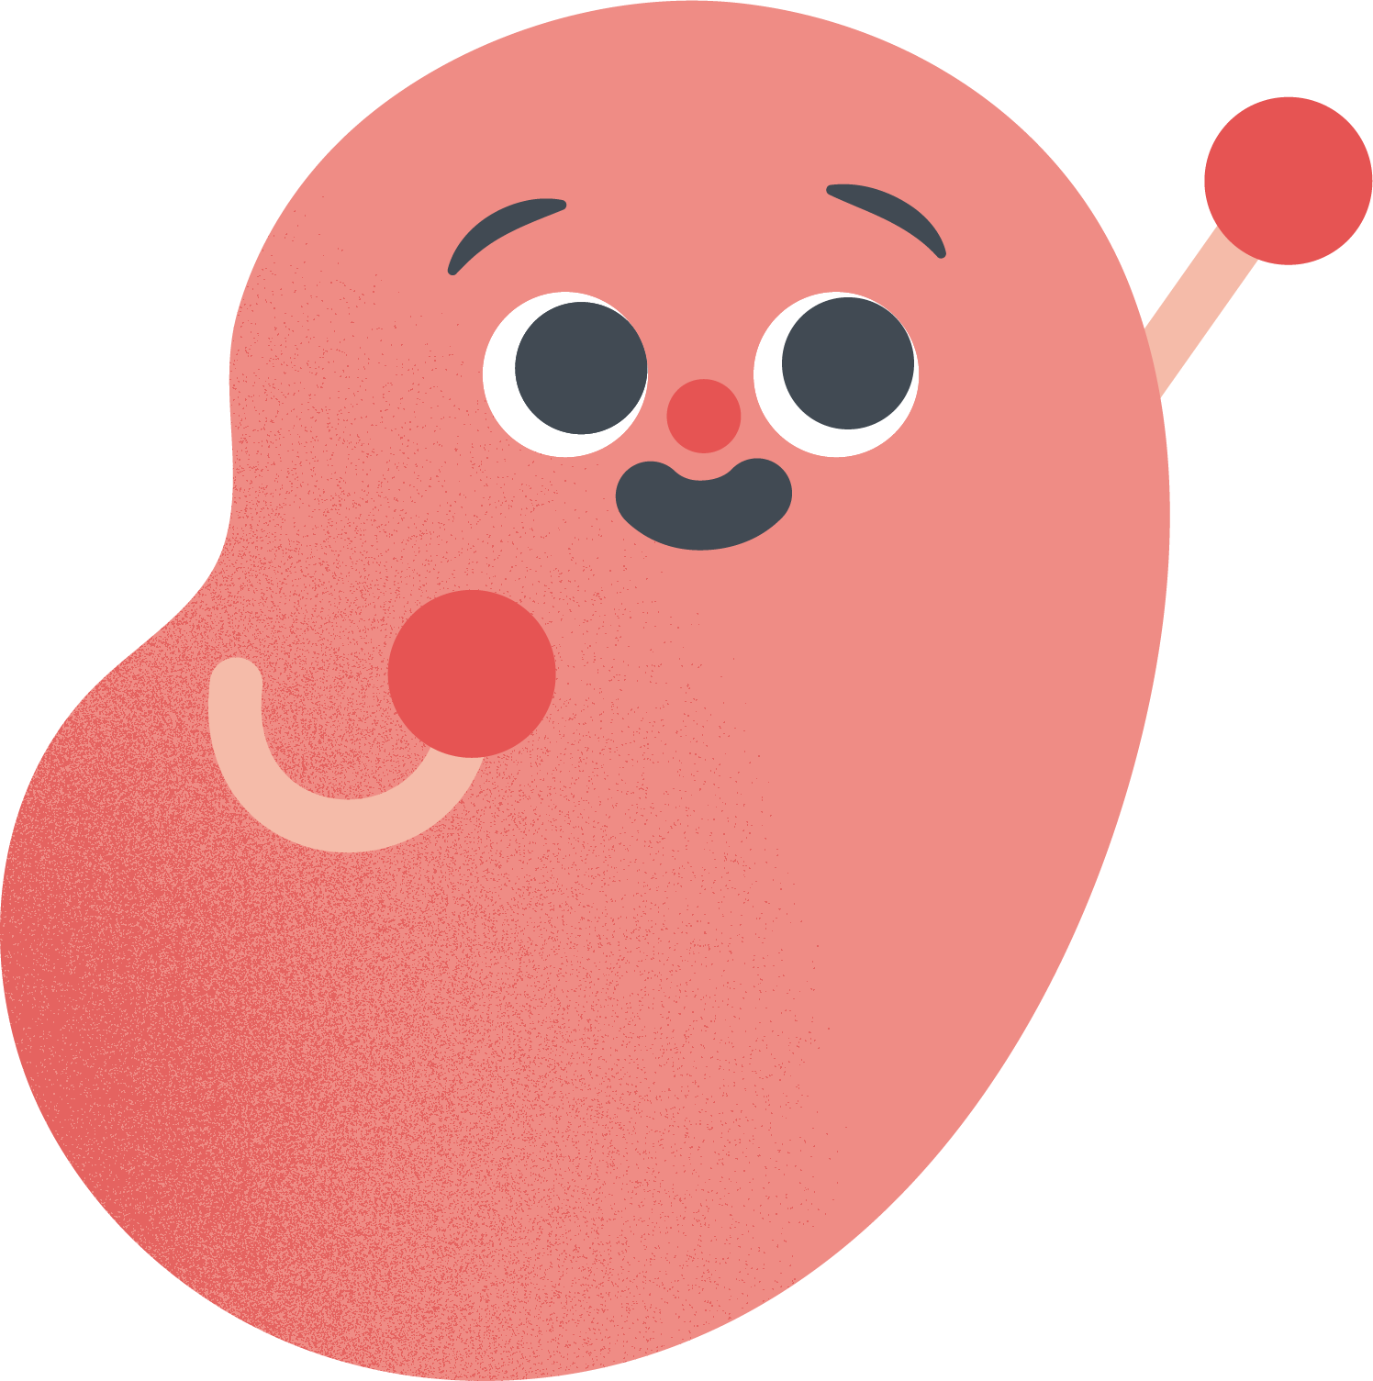



利用護腎秘笈強化腎騎士
護腎秘笈 : 三多三少
3多
3少
多纖維
少鹽
多蔬菜
少油
多喝水
少糖
適量運動，健康飲食一起成為腎騎士的最佳夥伴吧！
衛生福利部國民健康署。慢性腎臟病健康管理手冊(2018)。

Slide 16
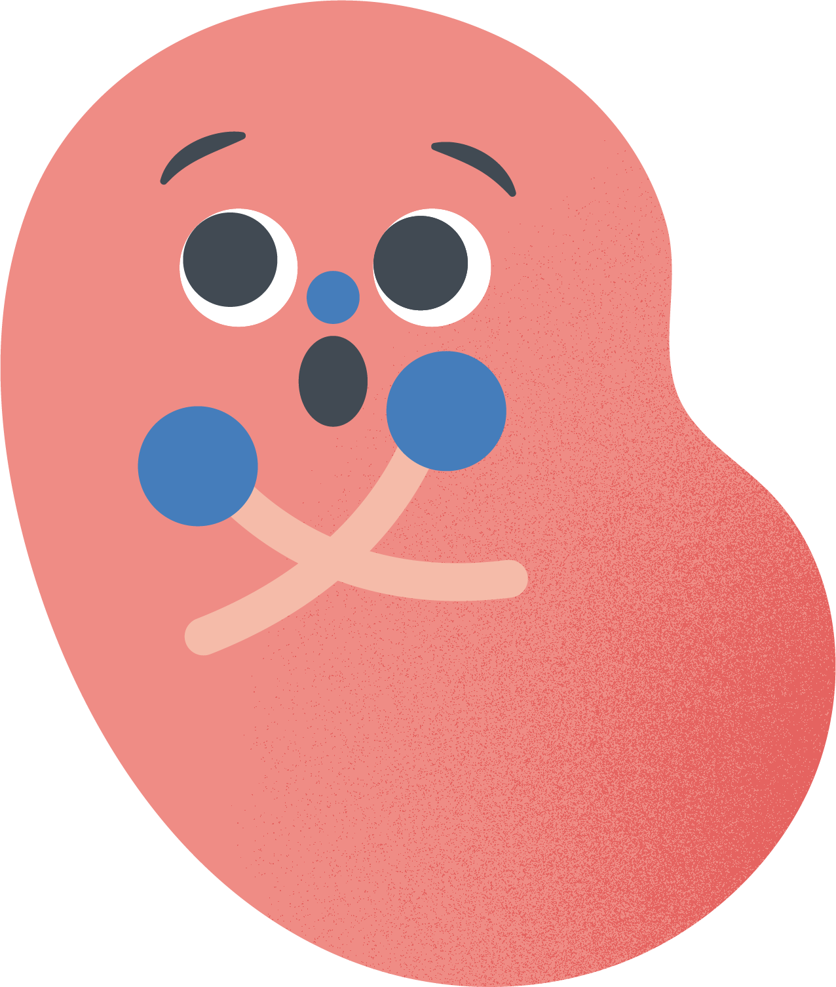

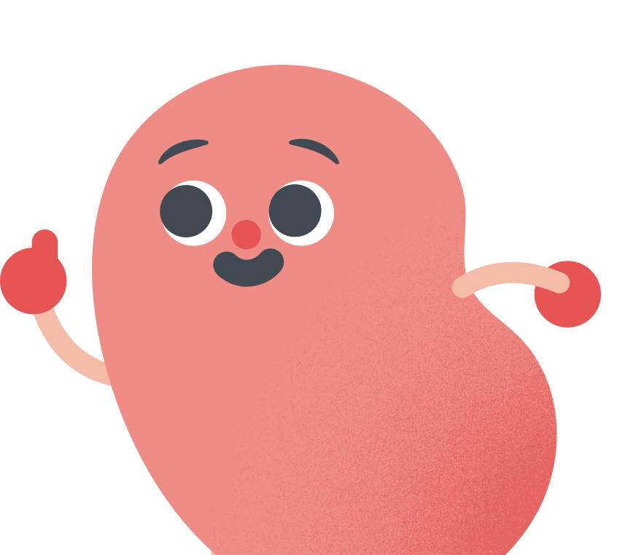

利用護腎秘笈強化腎騎士
護腎秘笈 : 四不一沒有
4不
1沒有
不抽菸
沒有鮪魚肚
衛生福利部國民健康署。慢性腎臟病健康管理手冊(2018)。

Slide 17
知識就是力量
Q&A

Slide 18
知識就是力量
Q1
腎騎士住在人體世界的哪裡呢?
A.兩位腎騎士住腰部後方、左右各一、左高右低
B.他們兩位住在人體胸部
C.我們人體只有一位腎騎士，他就住在心臟隔壁
D.腎騎士住在下腹部

Slide 19
知識就是力量
兩位腎騎士住腰部後方、左右各一、左高右低。
他們兩位住在人體胸部。
我們人體只有一位腎騎士，他就住在心臟隔壁。
腎騎士住在下腹部。
Q1
腎騎士住在人體世界的哪裡呢?
A.兩位腎騎士住腰部後方、左右各一、左高右低
B.他們兩位住在人體胸部
C.我們人體只有一位腎騎士，他就住在心臟隔壁
D.腎騎士住在下腹部

Slide 20
知識就是力量
兩位腎騎士住腰部後方、左右各一、左高右低。
他們兩位住在人體胸部。
我們人體只有一位腎騎士，他就住在心臟隔壁。
腎騎士住在下腹部。
Q2
腎騎士在人體世界的任務是？
A.呼吸空氣
B.將有毒的物質從身體內驅逐到尿液之中
C.運輸養分到身體各個部位
D.消化食物得到養分

Slide 21
知識就是力量
兩位腎騎士住腰部後方、左右各一、左高右低。
他們兩位住在人體胸部。
我們人體只有一位腎騎士，他就住在心臟隔壁。
腎騎士住在下腹部。
Q2
腎騎士在人體世界的任務是？
A.呼吸空氣
B.將有毒的物質從身體內驅逐到尿液之中
C.運輸養分到身體各個部位
D.消化食物得到養分

Slide 22
知識就是力量
兩位腎騎士住腰部後方、左右各一、左高右低。
他們兩位住在人體胸部。
我們人體只有一位腎騎士，他就住在心臟隔壁。
腎騎士住在下腹部。
Q3
以下哪些症狀，可能代表腎騎士生病了？
A.小便中出現泡沫
B.下肢或眼皮水腫
C.血壓偏高
D.貧血、倦怠無力

Slide 23
知識就是力量
兩位腎騎士住腰部後方、左右各一、左高右低。
他們兩位住在人體胸部。
我們人體只有一位腎騎士，他就住在心臟隔壁。
腎騎士住在下腹部。
Q3
以下哪些症狀，可能代表腎騎士生病了？
A.小便中出現泡沫
B.下肢或眼皮水腫
C.血壓偏高
D.貧血、倦怠無力

Slide 24
知識就是力量
兩位腎騎士住腰部後方、左右各一、左高右低。
他們兩位住在人體胸部。
我們人體只有一位腎騎士，他就住在心臟隔壁。
腎騎士住在下腹部。
Q4
何者不是保護腎臟、成為腎騎士的好夥伴的方法？
A.多吃蔬菜水果、補充水分
B.適量運動、不抽菸
C.大魚大肉、高油高鹽、含糖飲料
D.不吃來路不明的藥物

Slide 25
知識就是力量
兩位腎騎士住腰部後方、左右各一、左高右低。
他們兩位住在人體胸部。
我們人體只有一位腎騎士，他就住在心臟隔壁。
腎騎士住在下腹部。
Q4
何者不是保護腎臟、成為腎騎士的好夥伴的方法？
A.多吃蔬菜水果、補充水分
B.適量運動、不抽菸
C.大魚大肉、高油高鹽、含糖飲料
D.不吃來路不明的藥物

Slide 26
知識就是力量
兩位腎騎士住腰部後方、左右各一、左高右低。
他們兩位住在人體胸部。
我們人體只有一位腎騎士，他就住在心臟隔壁。
腎騎士住在下腹部。
Q5
要如何知道自己腎騎士的狀況？
A.自我警惕五字訣 : 泡、水、高、貧、倦
B.尿液檢查

Slide 27
知識就是力量
兩位腎騎士住腰部後方、左右各一、左高右低。
他們兩位住在人體胸部。
我們人體只有一位腎騎士，他就住在心臟隔壁。
腎騎士住在下腹部。
Q5
要如何知道自己腎騎士的狀況？
A.自我警惕五字訣 : 泡、水、高、貧、倦
B.尿液檢查

Slide 28
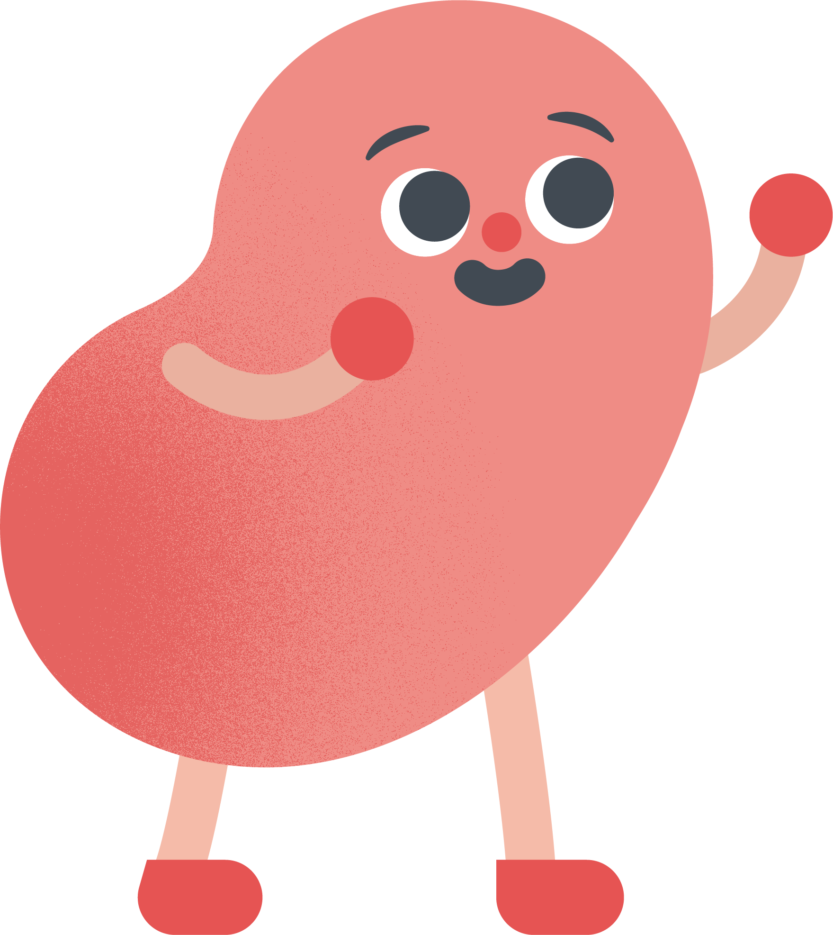
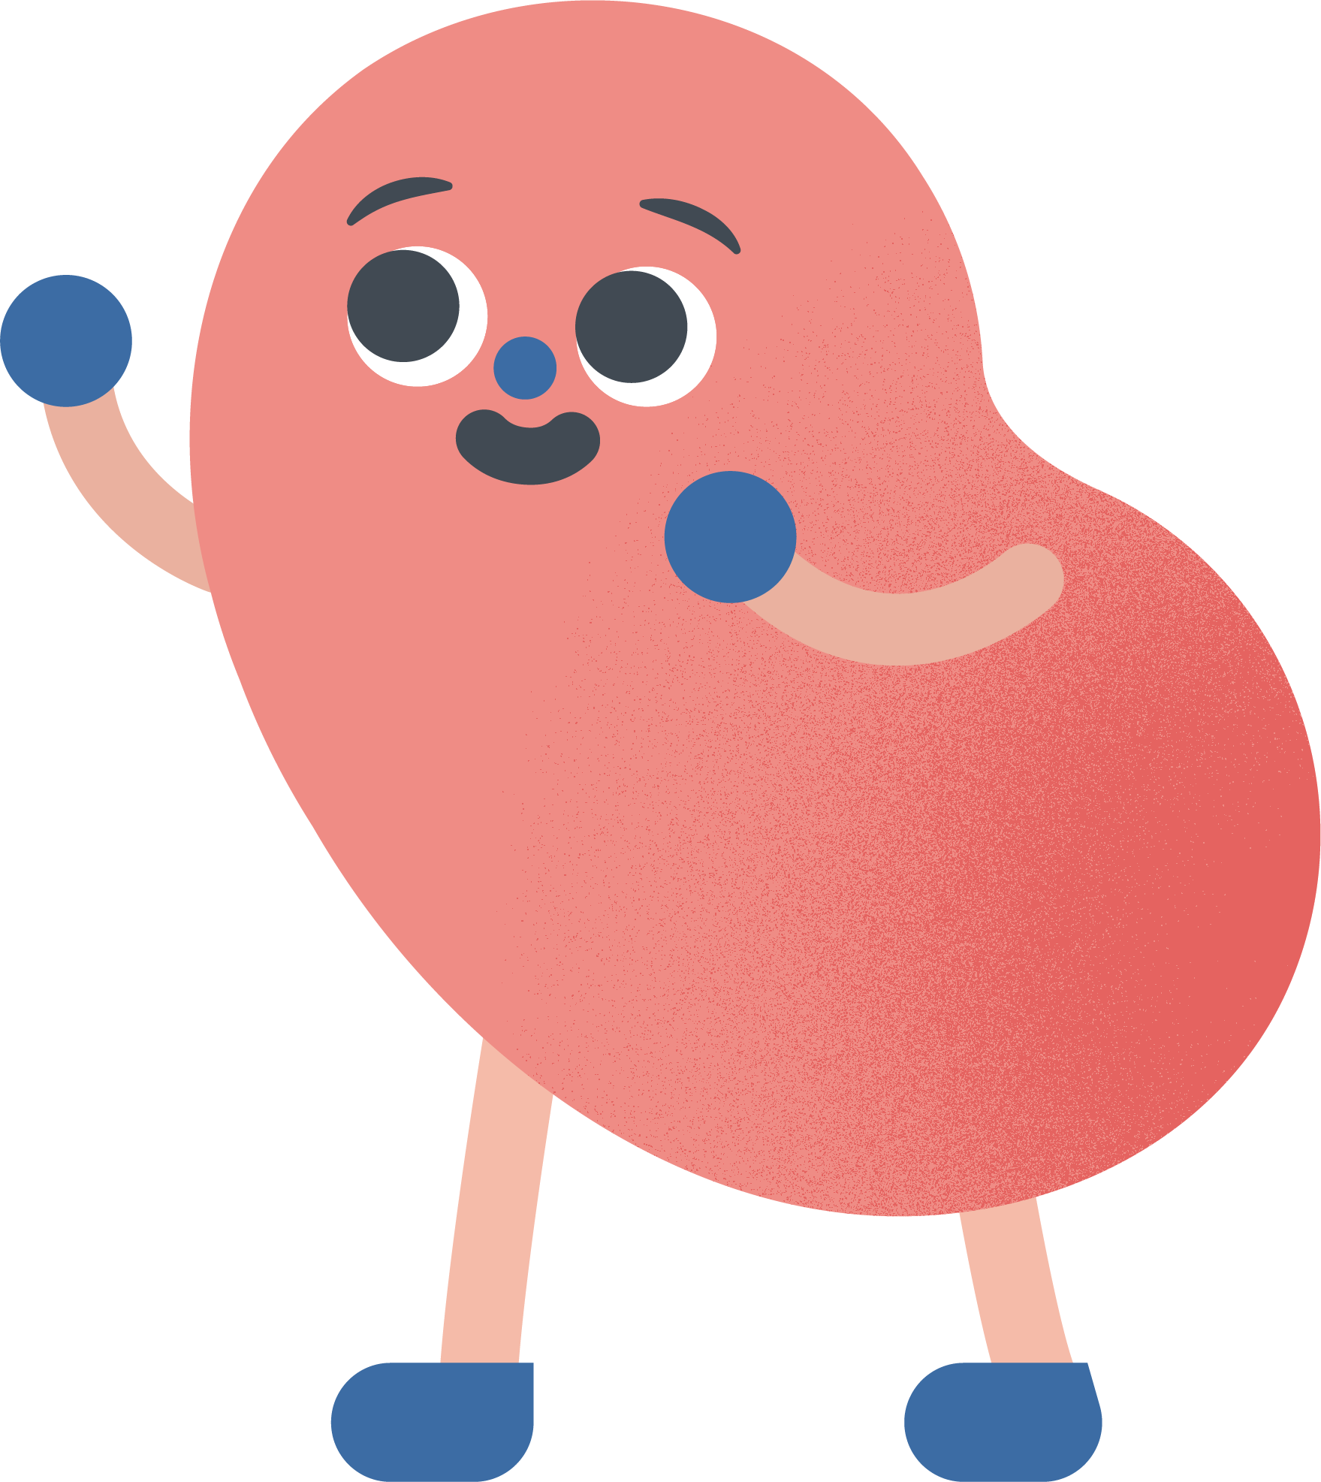

今天我們學到了什麼？
腎臟的功能？
形成尿液，排出體內的代謝廢物
如何知道腎臟生病了？
五字訣（泡、水、高、貧、倦）、尿液檢查
如何保護腎臟？
三多三少！四不一沒有

Slide 29
感謝大家
讓我們一起成為腎騎士的最佳夥伴！

Slide 30
參考資料
衛生福利部國民健康署。慢性腎臟病健康管理手冊(2018) 。
國家衛生研究院。台灣慢性腎臟病臨床診療指引(2015)。
常春月刊 第453期(2020)。

Slide 31




重點文字

